Slide 1


Slide 2


Silêncios que ferem

Slide 3
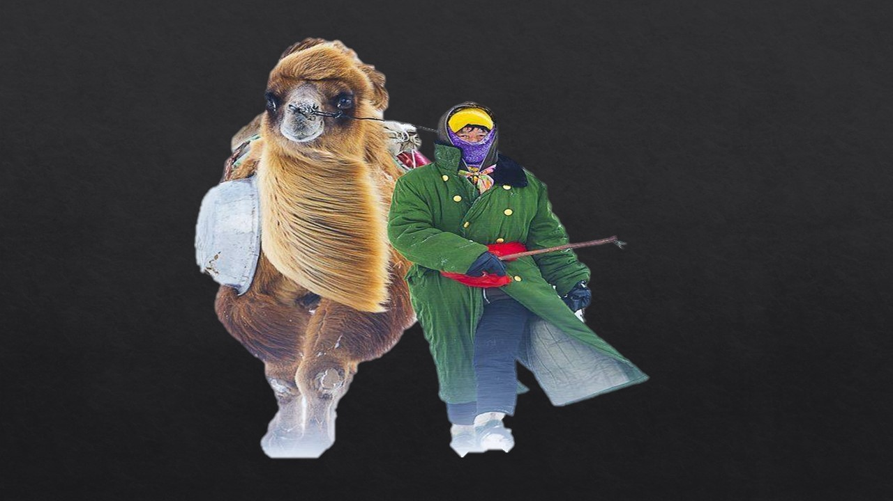
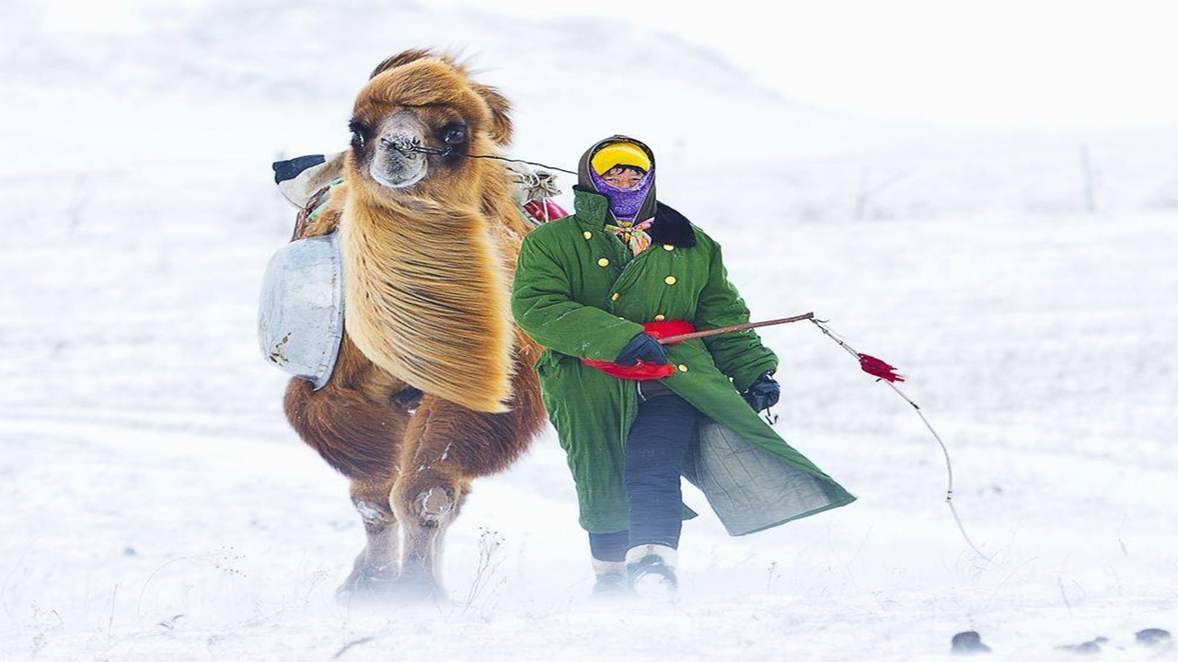
Alguns silêncios falam. Gritam tão alto que são capazes de transmitir mais sentimentos que muitas palavras ditas ou escritas.

Slide 4

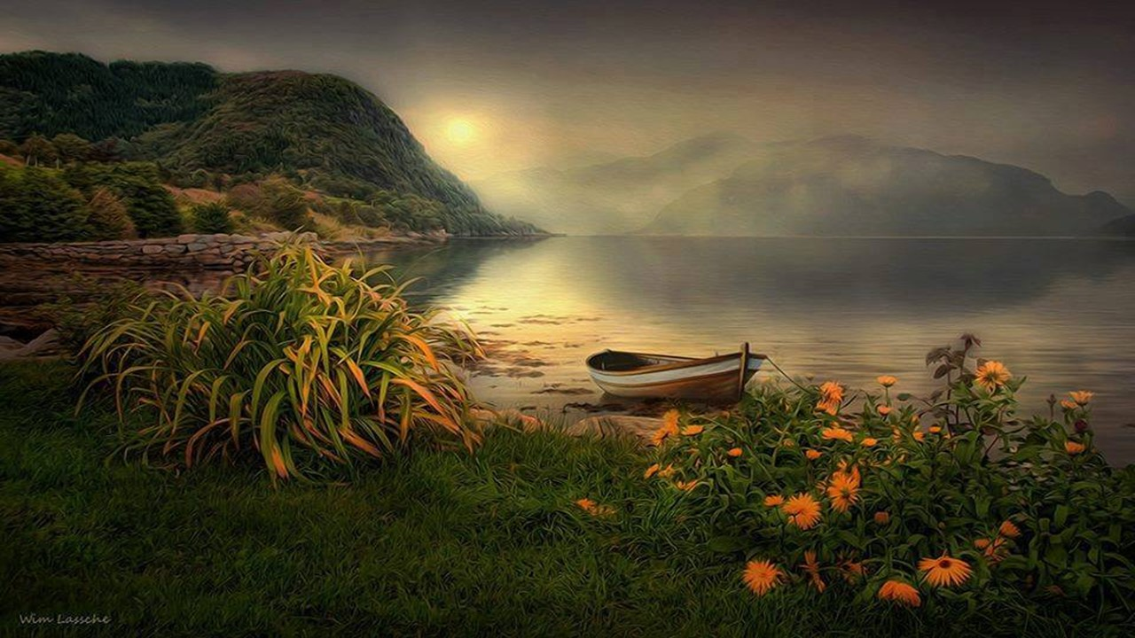
Traduzem o fim de um tempo, a indiferença natural ou forçada, a necessidade de ser notado ou esquecido.

Slide 5
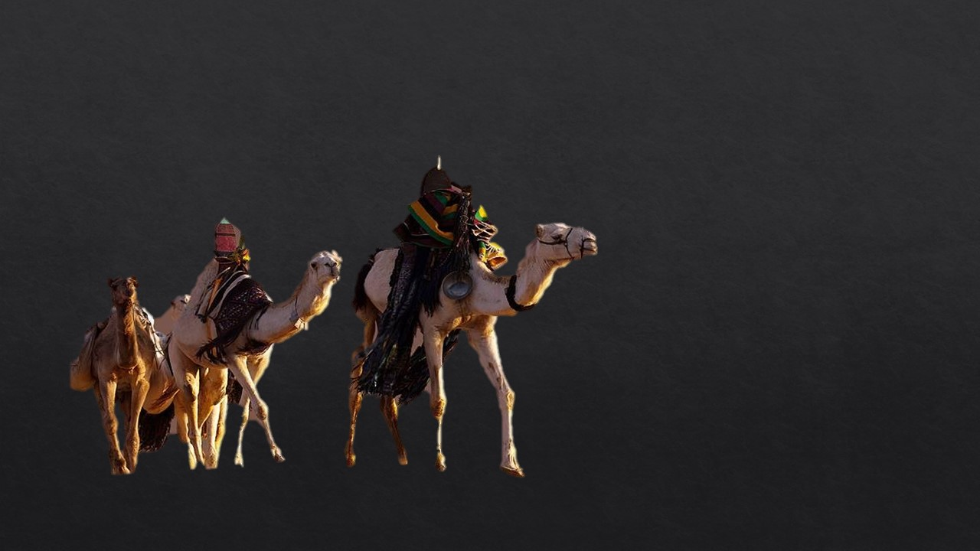
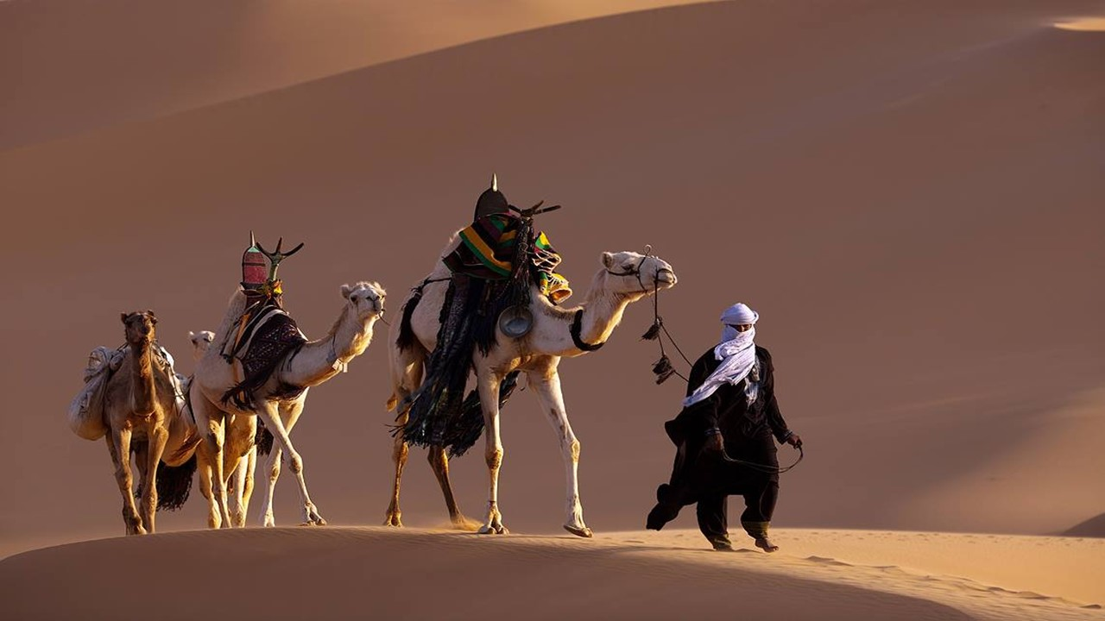
“Todo silêncio tem um nome, tem um motivo…” A frase, atribuída à Clarice Lispector, tem muito a dizer. Pois o silêncio pode ser sintoma de saudade,

Slide 6


de “sinto a sua falta mas não há mais nada a ser dito”; ou mágoa: “fui ferido por você, e em vez de revidar com palavras lhe dou o meu silêncio”;

Slide 7


ou finalmente indiferença e frieza: “meu silêncio é minha alma tranquila e em paz longe de você”.

Slide 8


Silêncios falam alto para quem espera por uma resposta. É a mensagem visualizada e não respondida mesmo passadas 72 horas,

Slide 9


é o sumiço de alguém que costumava fazer barulho o tempo todo, é a falta daquela risada deliciosa, é a impossibilidade de ir atrás de alguém que não quer mais ser encontrado.

Slide 10


O silêncio é uma arma poderosa mesmo para quem não tem a consciência de estar numa batalha.

Slide 11
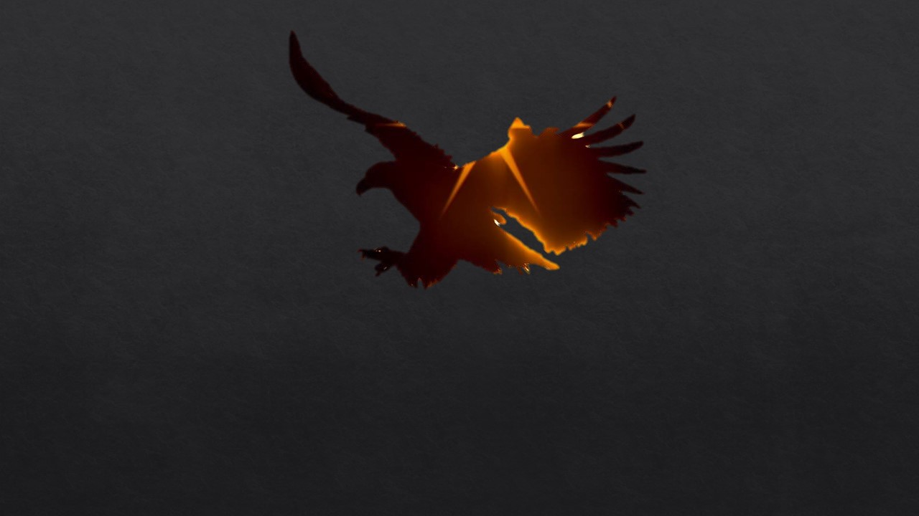

Porque dentro do silêncio cabem inúmeras interpretações, e pode enlouquecer quem fica esperando só, com suas inquietações.

Slide 12
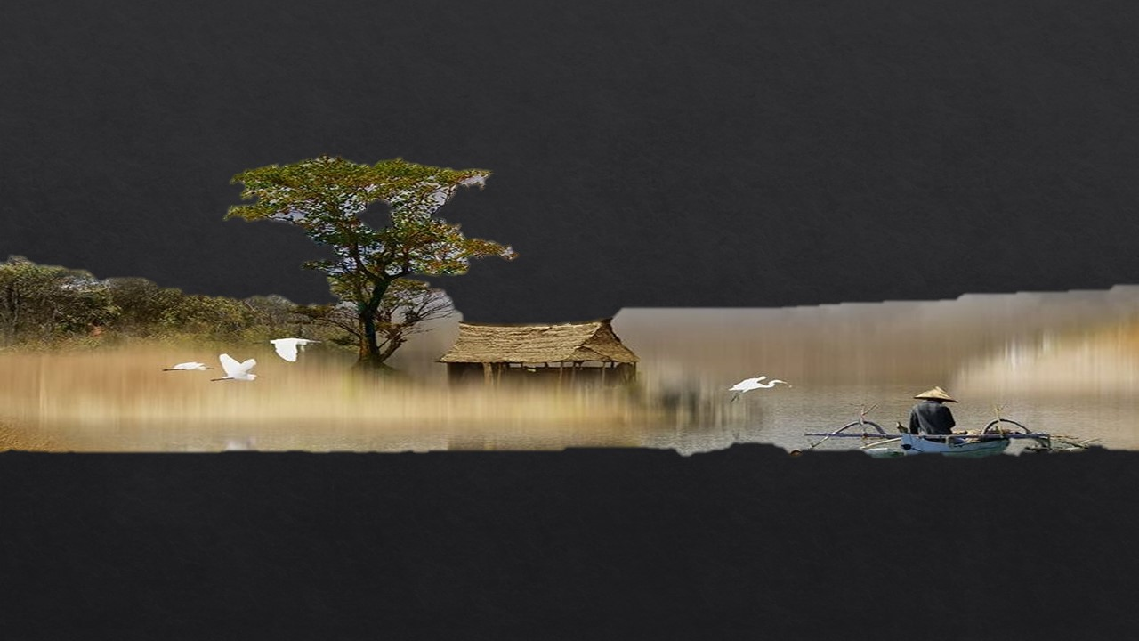
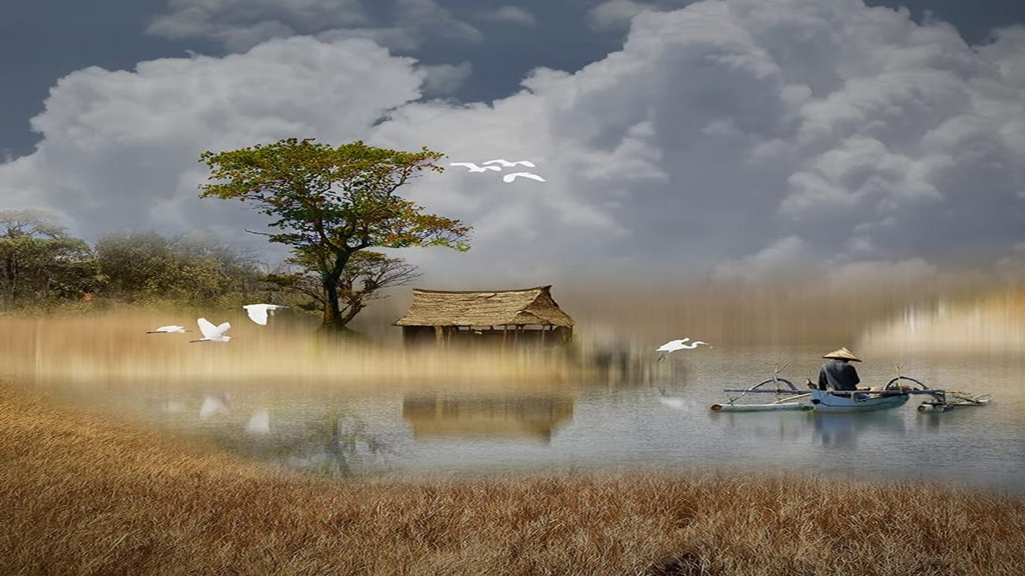
Mas também pode ser o empurrãozinho que faltava para aquele que espera virar o jogo. Porque ser tratado com silêncio demorado é viver enclausurado.

Slide 13

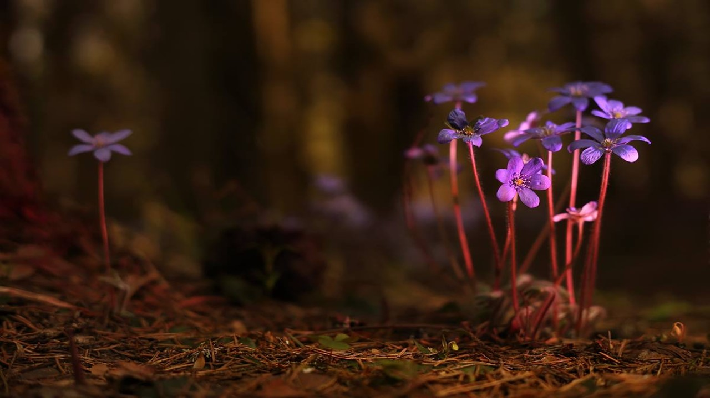
É aceitar o cárcere da falta de conclusões e respostas, é permitir ser manipulado pela ausência de sinais.

Slide 14

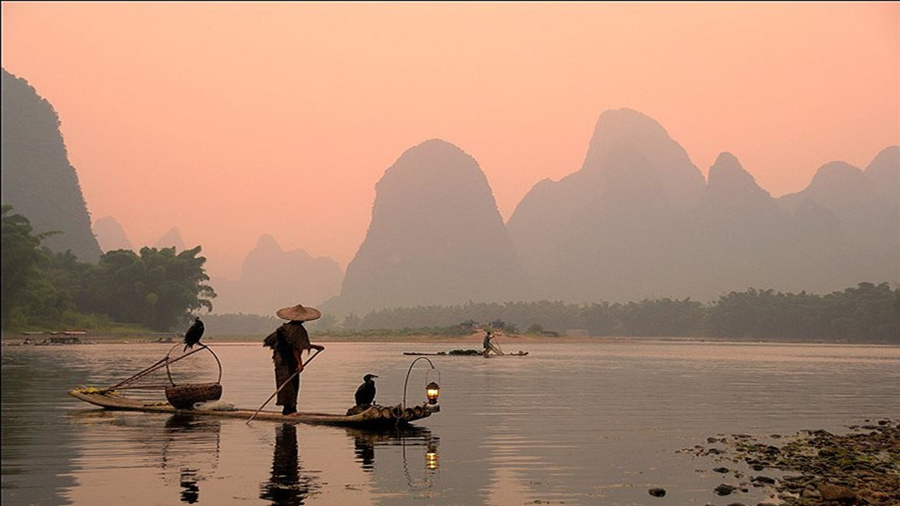
E talvez seja hora de descobrir que quem muito se esconde, uma hora deixa de ser lembrado.

Slide 15
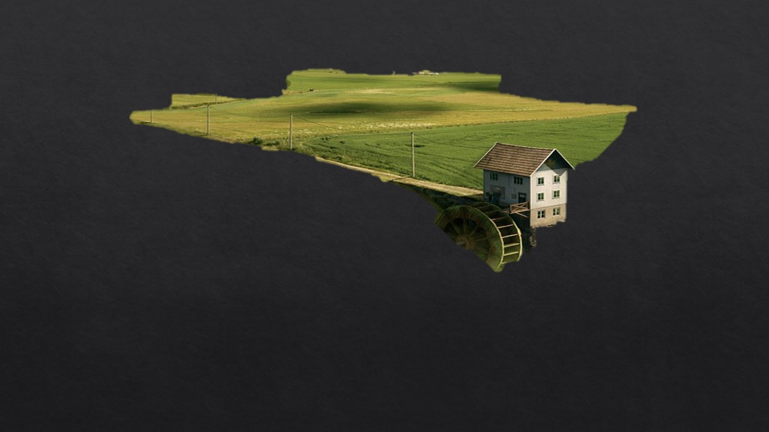
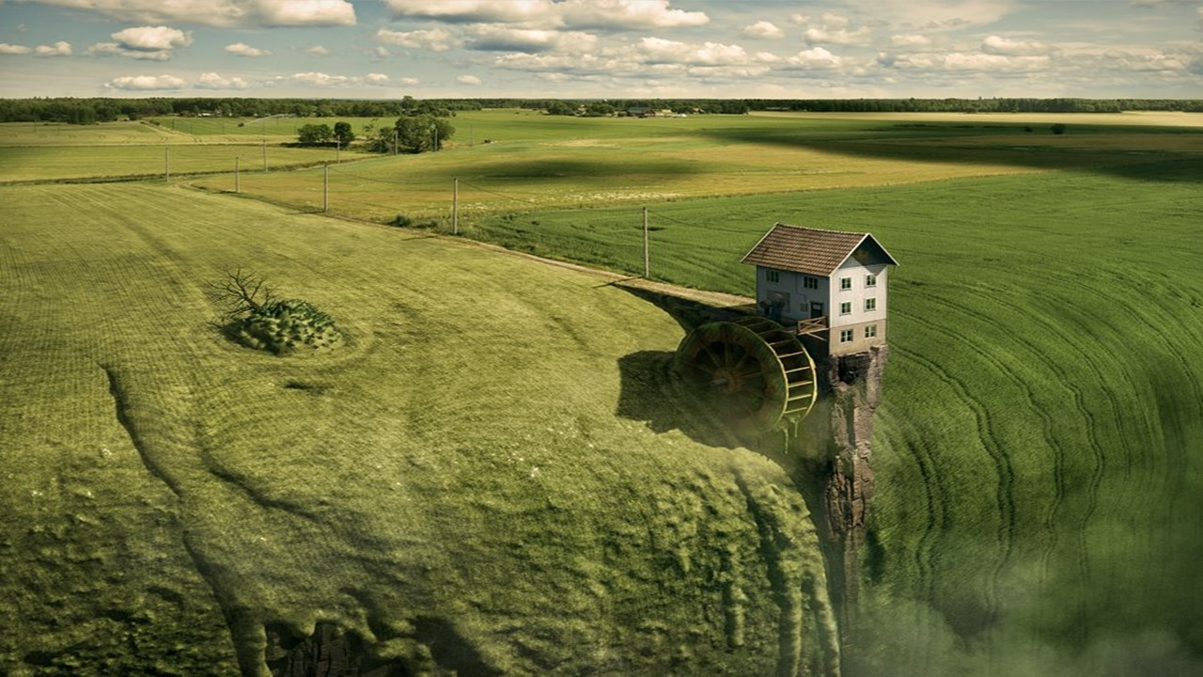
O silêncio é necessário e carrega inúmeros significados.

Slide 16


Mas quando é usado para manipular e ferir, deixa de seguir um caminho de coerência com o coração para ser uma arma inconsequente da razão.

Slide 17


Nem todo mundo ama da maneira certa, e muita gente se apega aos amores rasos e errados.

Slide 18
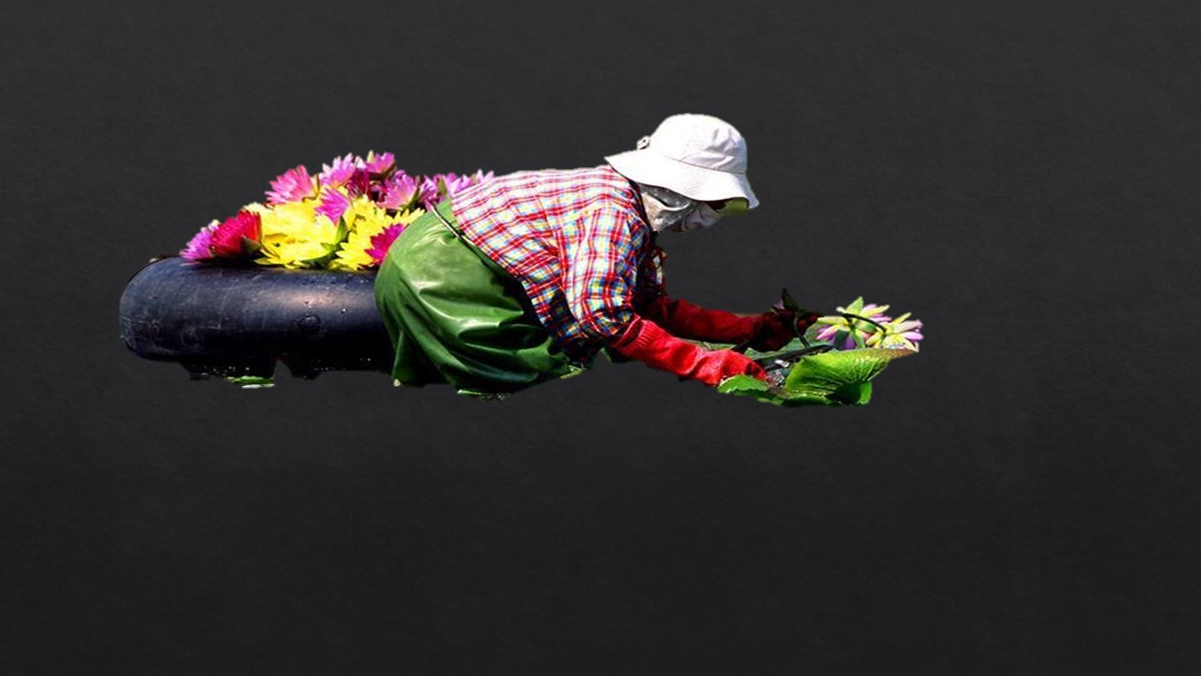
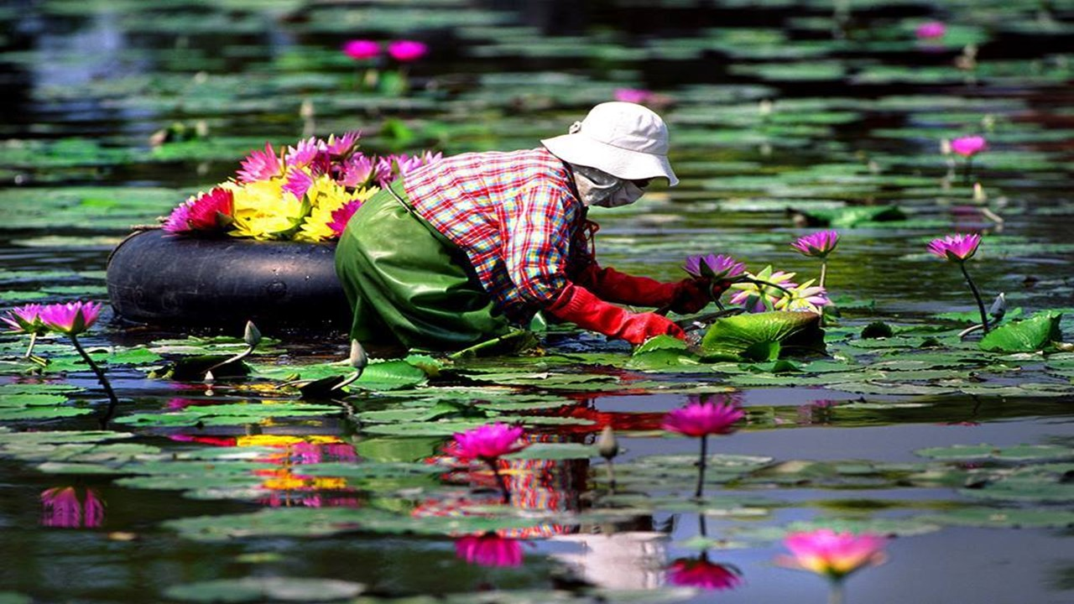
Há que se ter cuidado com o silêncio. Com o silêncio que provocamos ou que é provocado em nossa vida.

Slide 19

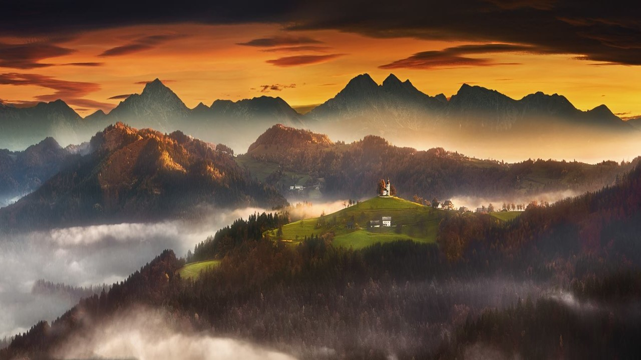
E coragem para abandonar silêncios que ferem, pois o bom da vida é encontrar respostas no amor que damos e de graça ofertamos…

Slide 20



Imagens Internet
Texto: Autor Fabíola Simões
Música: Giovanni Marradi - Alpine Breeze
Formatação: Olga Lopes
lopesolg@gmail.com
www.facebook.com/olga.lopes.16
www.youtube.com/user/olgagomeslopes
www.sergrasan.com

